Slide 1
Perhekeskuksen ohjaus ja neuvonta pohjoissavolaisittain –miten se tehdään? –kyselyn tulokset
Merja Jumpponen ja Reetta Rossi
Perhekeskusprojektityöntekijät
POSOTE20

Slide 2
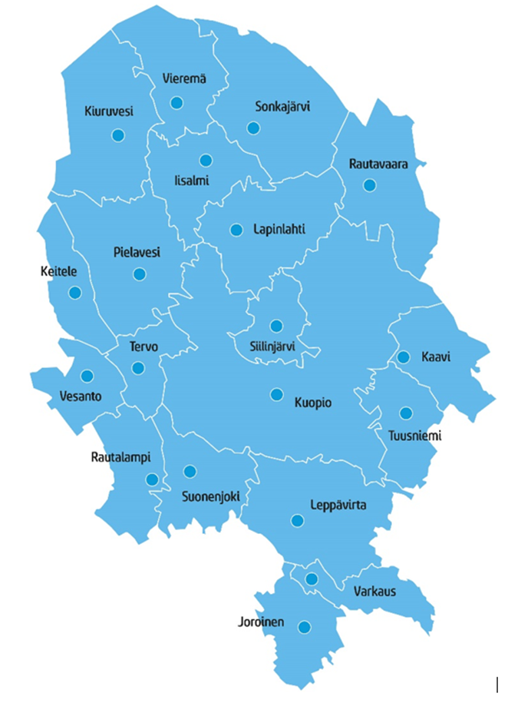
Kyselyn vastaukset
1
2
Yhteensä 49kpl,
joista vanhempia 45kpl
huoltajia 3kpl
anonyymi 1kpl
10
2
9
2
11
8
1
3

Slide 3
Millaista tukea perhekeskuksen ohjauksen ja neuvonnan tulisi tarjota?
Suppeaa kriisiapua esim. erotilanteessa jos on päästävä juttelemaan jonkun kanssa
Apua ja vinkkejä arjen haasteisiin

Slide 4
Mikä nähtiin luontevimpana tapana olla yhteydessä ohjaukseen ja neuvontaan?

Slide 5
Mitkä asiat madaltavat kynnystä olla yhteydessä ohjaukseen ja neuvontaan?
Kuulluksi tuleminen → työntekijän kyky kohdata asiakas
  Työntekijän ystävällisyys, sensitiivisyys ja ammattitaito
Saavutettavuus (Yhteydenotto 24/7)
Palvelun luottamuksellisuus
  Mahdollisuus asioida anonyymisti
Palvelusta tulee viestiä paljon ja monikanavaisesti → rohkaistaan asiakkaita ottamaan yhteyttä
Helppo tavoitettavuus ja palvelun viiveettömyys
Palvelun selkeys (millaisissa asioissa voi olla yhteydessä, kuka voi ottaa yhteyttä, mitä tukea voi saada?)
Muiden hyvät kokemukset palvelusta

Slide 6
Millaisissa asioissa ajateltiin, että oltaisiin yhteydessä ohjaukseen ja neuvontaan?

Slide 7
Mistä perheet tavoitettaisiin parhaiten? Missä ajatellaan, että palvelua kannattaisi markkinoida?

Slide 8
Muita esiin tulleita ajatuksia tai kehittämisideoita
”Kokemusasiantuntijan käyttö ohjauksessa ja neuvonnassa”
”Työntekijöiden pitäisi ensisijaisesti olla perheitä varten ja pyrkiä löytämään palvelupolku jokaiselle perheelle räätälöiden”
”Ohjausta ja neuvontaa tulee olla saatavilla matalalla kynnyksellä ja helposti tavoitettavissa. Ohjaukseen ja neuvontaan vastaavat henkilöt tulee olla asiantuntevia ja heillä olla hyvät kontaktit kaikkiin yhteystyötahoihin jotta voivat suoraan antaa ajan tai jättää yhteydenottopyynnön tarvittavalla työntekijälle. Luukulta toiselle ei saa ohjata”
Neuvolat/ teemaillat kouluikäisten vanhemmille”
”Kokemukseni mukaan samat perheet "työllistävät" useita eri tahoja vuosien varrella, koska he eivät saa kunnollista tukea ja apua, tai se on hyvin lyhytaikaista. Tämä tulee paitsi kalliiksi, on myös epäinhimillistä. Apua on saatava kun sitä pyydetään ja sen on oltava jatkuvaa niin kauan kuin perhe tarvitsee”

